Slide 1


AUDIÊNCIA PÚBLICA • SENADO FEDERAL
Cânceres ginecológicos no Brasil:
quando a omissão se torna violência
Desigualdades, determinantes sociais e caminhos para o controle
Prof. Agnaldo Lopes
Maio de 2026

Slide 2


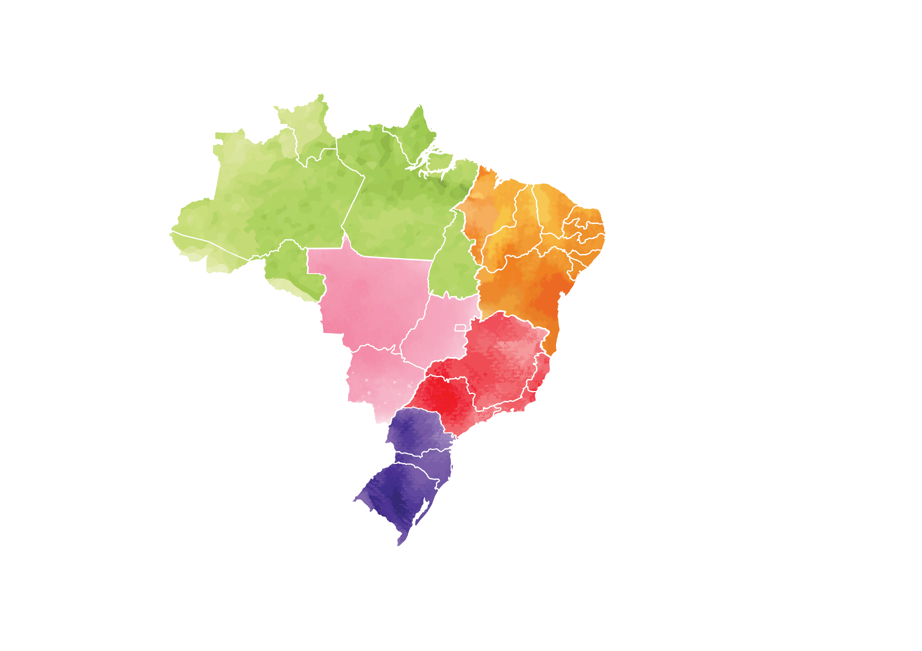

Incidência do câncer ginecológico nas regiões brasileiras
Cérvix
75,1%
54.751
Cérvix
85,5%
16.292
Endometrial
11,8%
8.593
Endometrial
5,6%
1.072
Ovariano
10%
7.282
Ovariano
6,5%
1.246
Vulva
2,1%
1.529
Vulva
1,5%
288
Vagina
1,1%
787
Vagina
0,8%
152
6.145
85,5%
Cérvix
Cérvix
57,5%
58.815
990
11,9%
Endometrial
Endometrial
21,6%
22.128
876
10,5%
Ovariano
Ovariano
15,8%
16.127
207
2,5%
Vulva
Vulva
3,8%
3.924
115
1,4%
Vagina
Vagina
1,3%
1.290
SUBTITLE
North
65,9%
29.677
Cérvix
Northeast
Endometrial
18%
8.080
Middle-West
Ovariano
12,1%
5.448
Vulva
2,9%
1.301
Southeast
Vagina
1,1%
494
South
Gynecological cancer panorama in Brazil - JCO Global Oncol 6:1617-1630. © 2020

Slide 3
Câncer ginecológico em estágios avançados nas regiões brasileiras
Cérvix
83,8%
29.178
Cérvix
84,1%
8.313
Endometrial
55,3%
1.822
Endometrial
56,8%
197
Ovariano
70,4%
2.681
Ovariano
61%
328
Vulva
62,2%
426
Vulva
62,3%
66
Vagina
79%
241
Vagina
88,1%
37
Cérvix
74,4%
33.060
1.754
85,5%
Cérvix
Endometrial
46,3%
7.000
144
50,2%
Endometrial
Ovariano
65,7%
7.688
237
66,8%
Ovariano
Vulva
50,9%
1.314
37
66,1%
Vulva
Vagina
79,3%
571
SUBTITLE
115
77,8%
Vagina
North
Cérvix
81,5%
12.110
Northeast
Endometrial
54,6%
2.282
Middle-West
Ovariano
71,5%
2.277
Vulva
59,9%
315
Southeast
Vagina
75,4%
147
South
Gynecological cancer panorama in Brazil - JCO Global Oncol 6:1617-1630. © 2020

Slide 4


Gênero não é apenas uma distinção biológica!
Engloba um amplo espectro de papéis socialmente construídos, relacionamentos e características individuais, como traços de personalidade, atitudes, comportamentos e valores.
Health Portfolio Sex- and Gender-Based Analysis Plus Policy: Advancing Equity, Diversity and Inclusion H.C.H. Canada, Editor. 2023, Canada Government

Slide 5
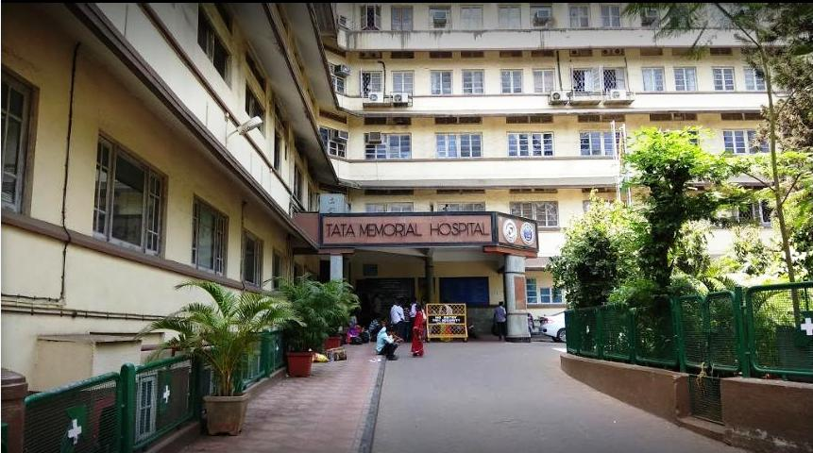

Registros do Tata Memorial Hospital de Mumbai mostram disparidades acentuadas entre meninas e meninos que recebem tratamento para câncer no hospital nos últimos 10 anos
↓
Mumbai’s Tata Memorial Hospital
India
Apenas 1 menina
para cada 2 meninos
Manjulika Das. Gender disparities in access to paediatric cancer care in India. Lancet Oncol 2022 Mar;23(3):336.

Slide 6
Mumbai’s Tata Memorial Hospital
India
Ainda é uma tendência comum, atualmente, em muitas partes da Índia, não levar meninas com câncer para tratamento em centros de câncer
OS MENINOS SÃO PREFERIDOS E VISTOS COMO MAIS VALIOSOS
Manjulika Das. Gender disparities in access to paediatric cancer care in India. Lancet Oncol 2022 Mar;23(3):336.

Slide 7
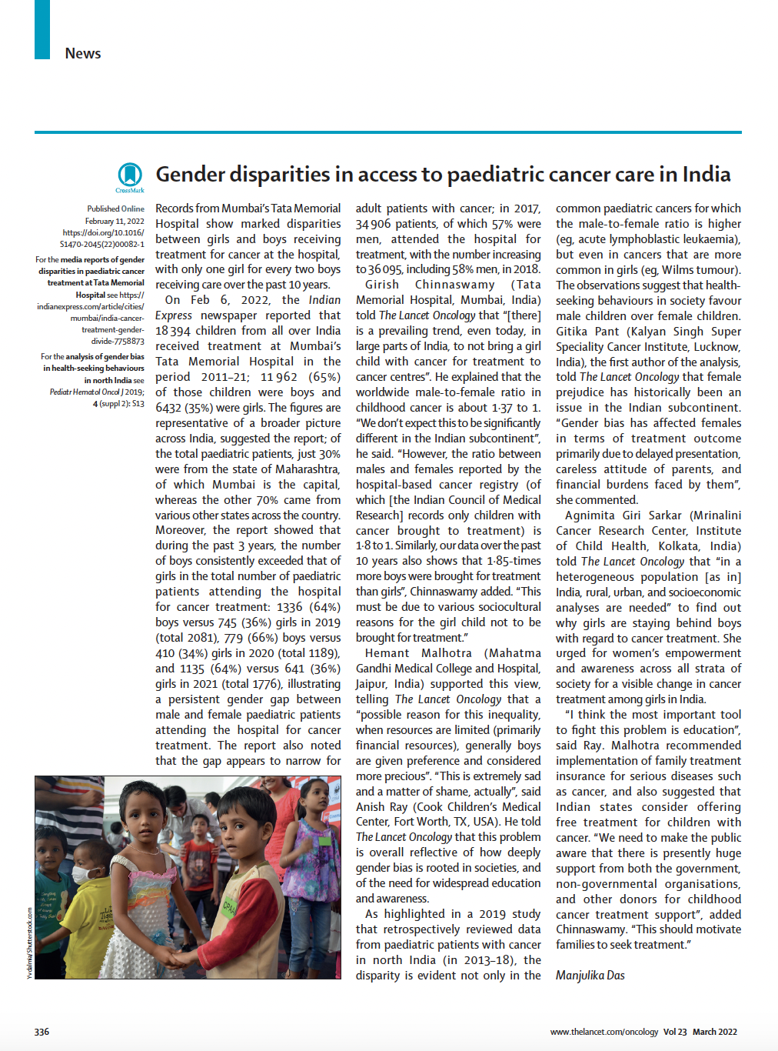

Mumbai’s Tata Memorial Hospital
India
Manjulika Das. Gender disparities in access to paediatric cancer care in India. Lancet Oncol 2022 Mar;23(3):336.

Slide 8


Disparidades globais na sobrevida em 5 anos
>70%
<20%
Países de alta renda
Países de baixa renda
Taxa de sobrevida
Taxa de sobrevida
Confronto com a realidade : Milhares de mortes evitáveis ​​ocorrem anualmente devido a disparidades geográficas e econômicas.
Global Cancer Statistics 2024

Slide 9

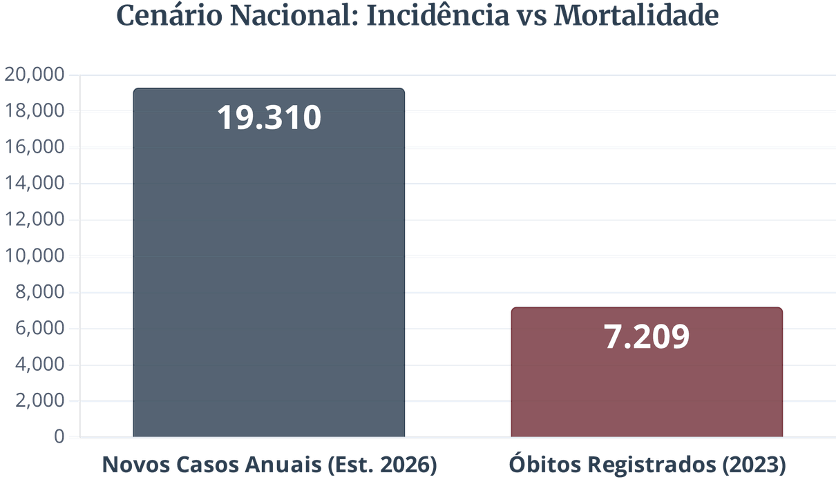
Câncer de colo do útero: o impacto de uma doença 100% evitável
17,59
Casos por 100.000 mulheres
Risco estimado para o triênio 2026-2028 no Brasil.
3º
Câncer mais frequente
Atrás apenas do câncer de mama e colorretal entre as brasileiras.
1. Instituto Nacional de Câncer. Estimativa 2026: Incidência de Câncer no Brasil. INCA, 2026.

Slide 10
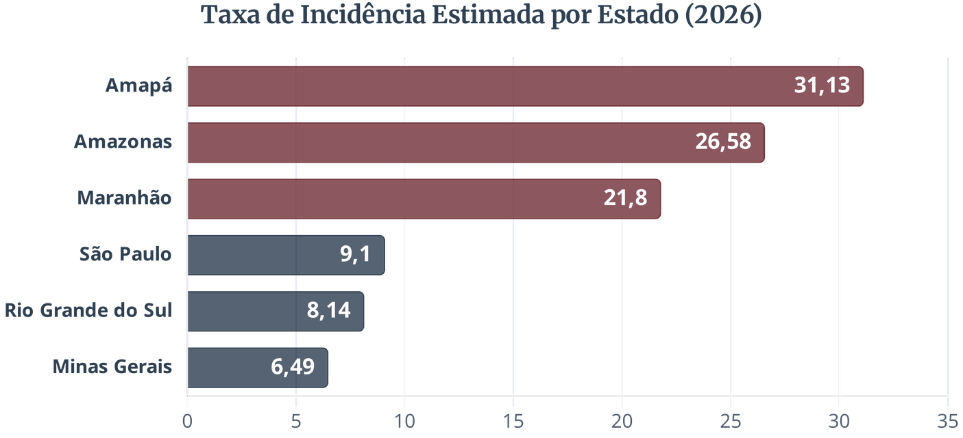
A geografia da desigualdade: o risco de adoecer depende do CEP
5x
Maior risco de incidência
Uma mulher no Amapá tem quase 5 vezes mais risco de câncer de colo do que em Minas Gerais.
4,7x
Maior mortalidade
A mortalidade no Norte chega a 14 óbitos por 100.000 mulheres, comparada a 3 no Sudeste.
Instituto Nacional de Câncer. Estimativa 2026: Incidência de Câncer no Brasil. INCA, 2026.

Slide 11

Quando a omissão se torna violência contra a mulher
"
>60%
Diagnóstico Tardio
A maioria dos casos é diagnosticada em estádios avançados, reduzindo drasticamente as chances de cura.
Permitir que milhares de mulheres morram por uma doença totalmente prevenível não é apenas uma falha de saúde pública. É uma forma de violência estrutural que atinge as mais vulneráveis.
IDH
Determinantes Sociais
Forte correlação da mortalidade com a geografia da pobreza, analfabetismo e população não-branca.
SUS
Barreiras de Acesso
A falta de acesso oportuno a cirurgias e radioterapia agrava os desfechos, especialmente nas regiões Norte e Nordeste.
A REALIDADE DO CÂNCER DE COLO DO ÚTERO NO BRASIL
Silva Filho AL, et al. Exploring cervical cancer mortality in Brazil: an ecological study on socioeconomic and healthcare factors. Int J Gynecol Cancer. 2024.

Slide 12

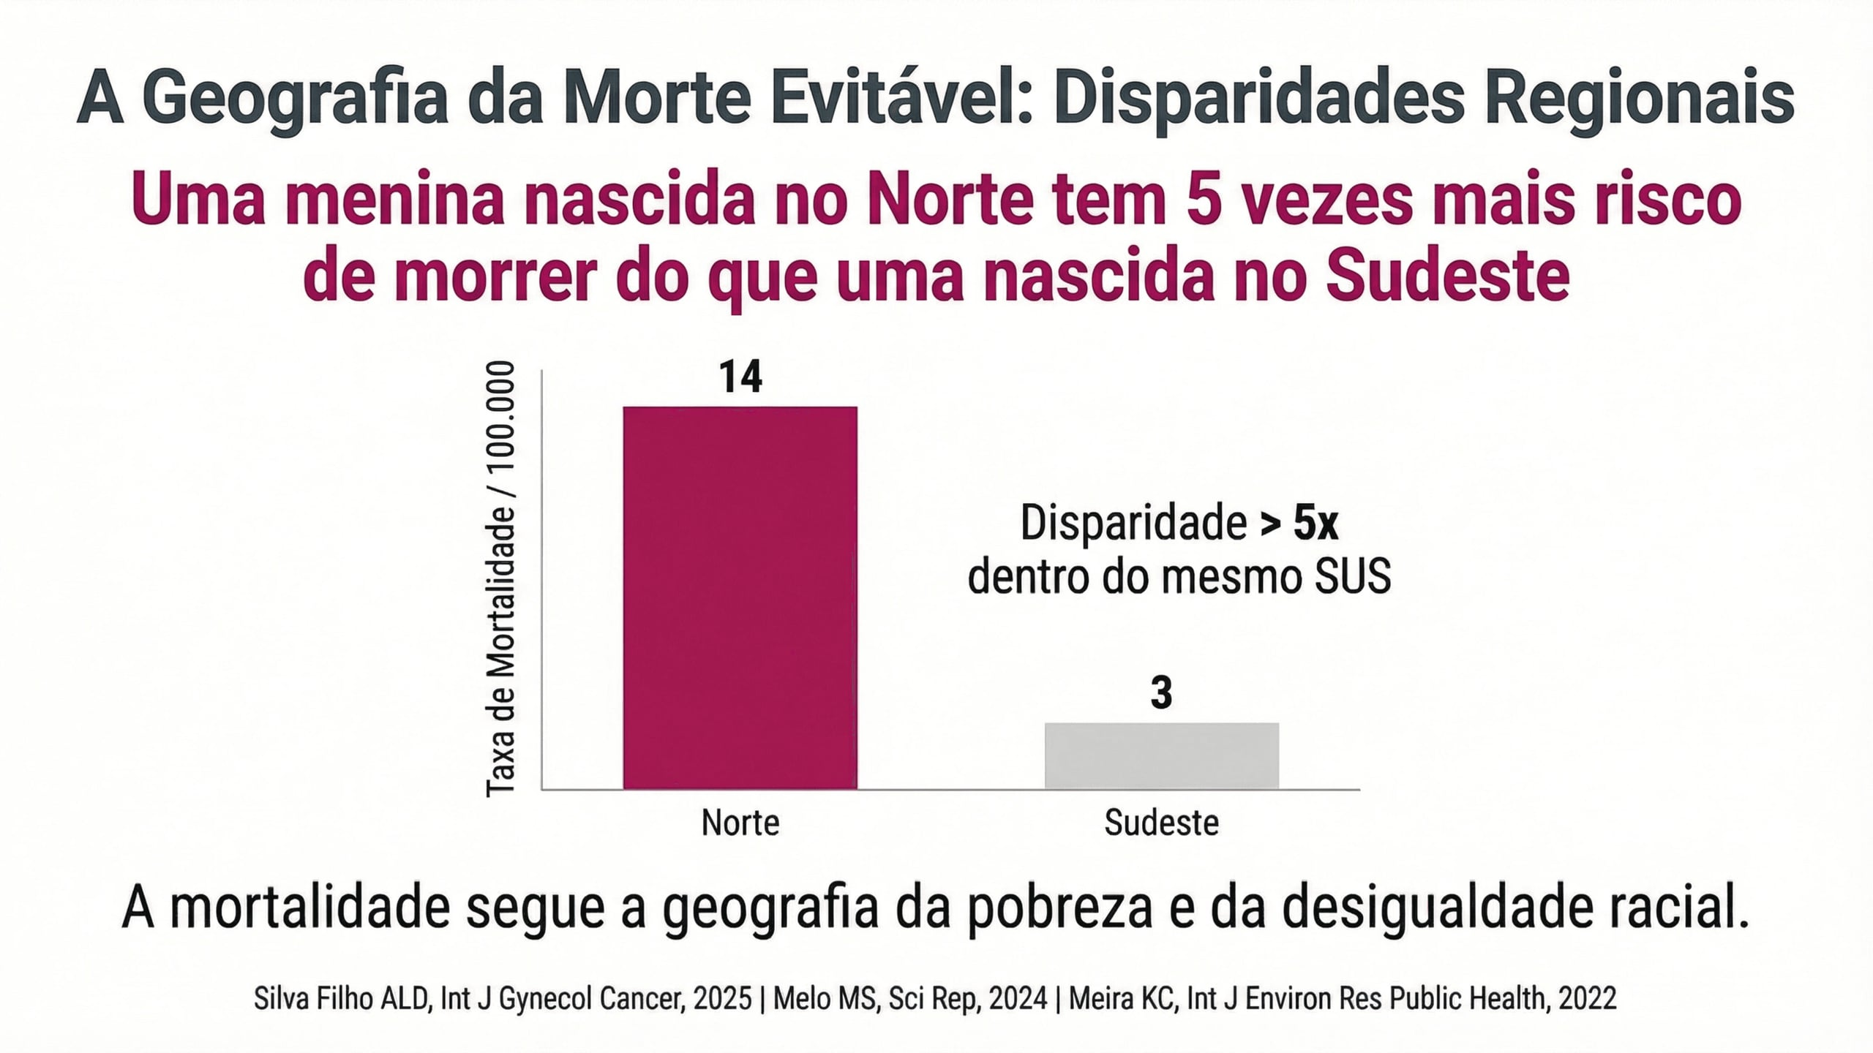

Slide 13
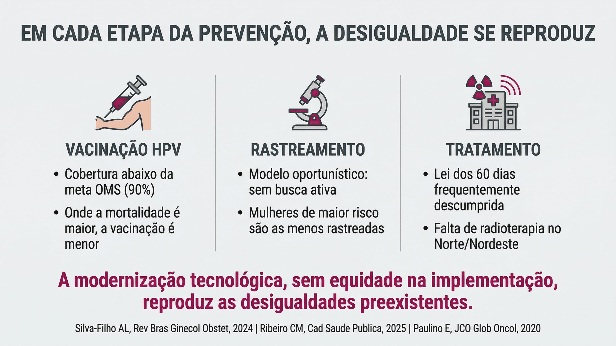

Slide 14
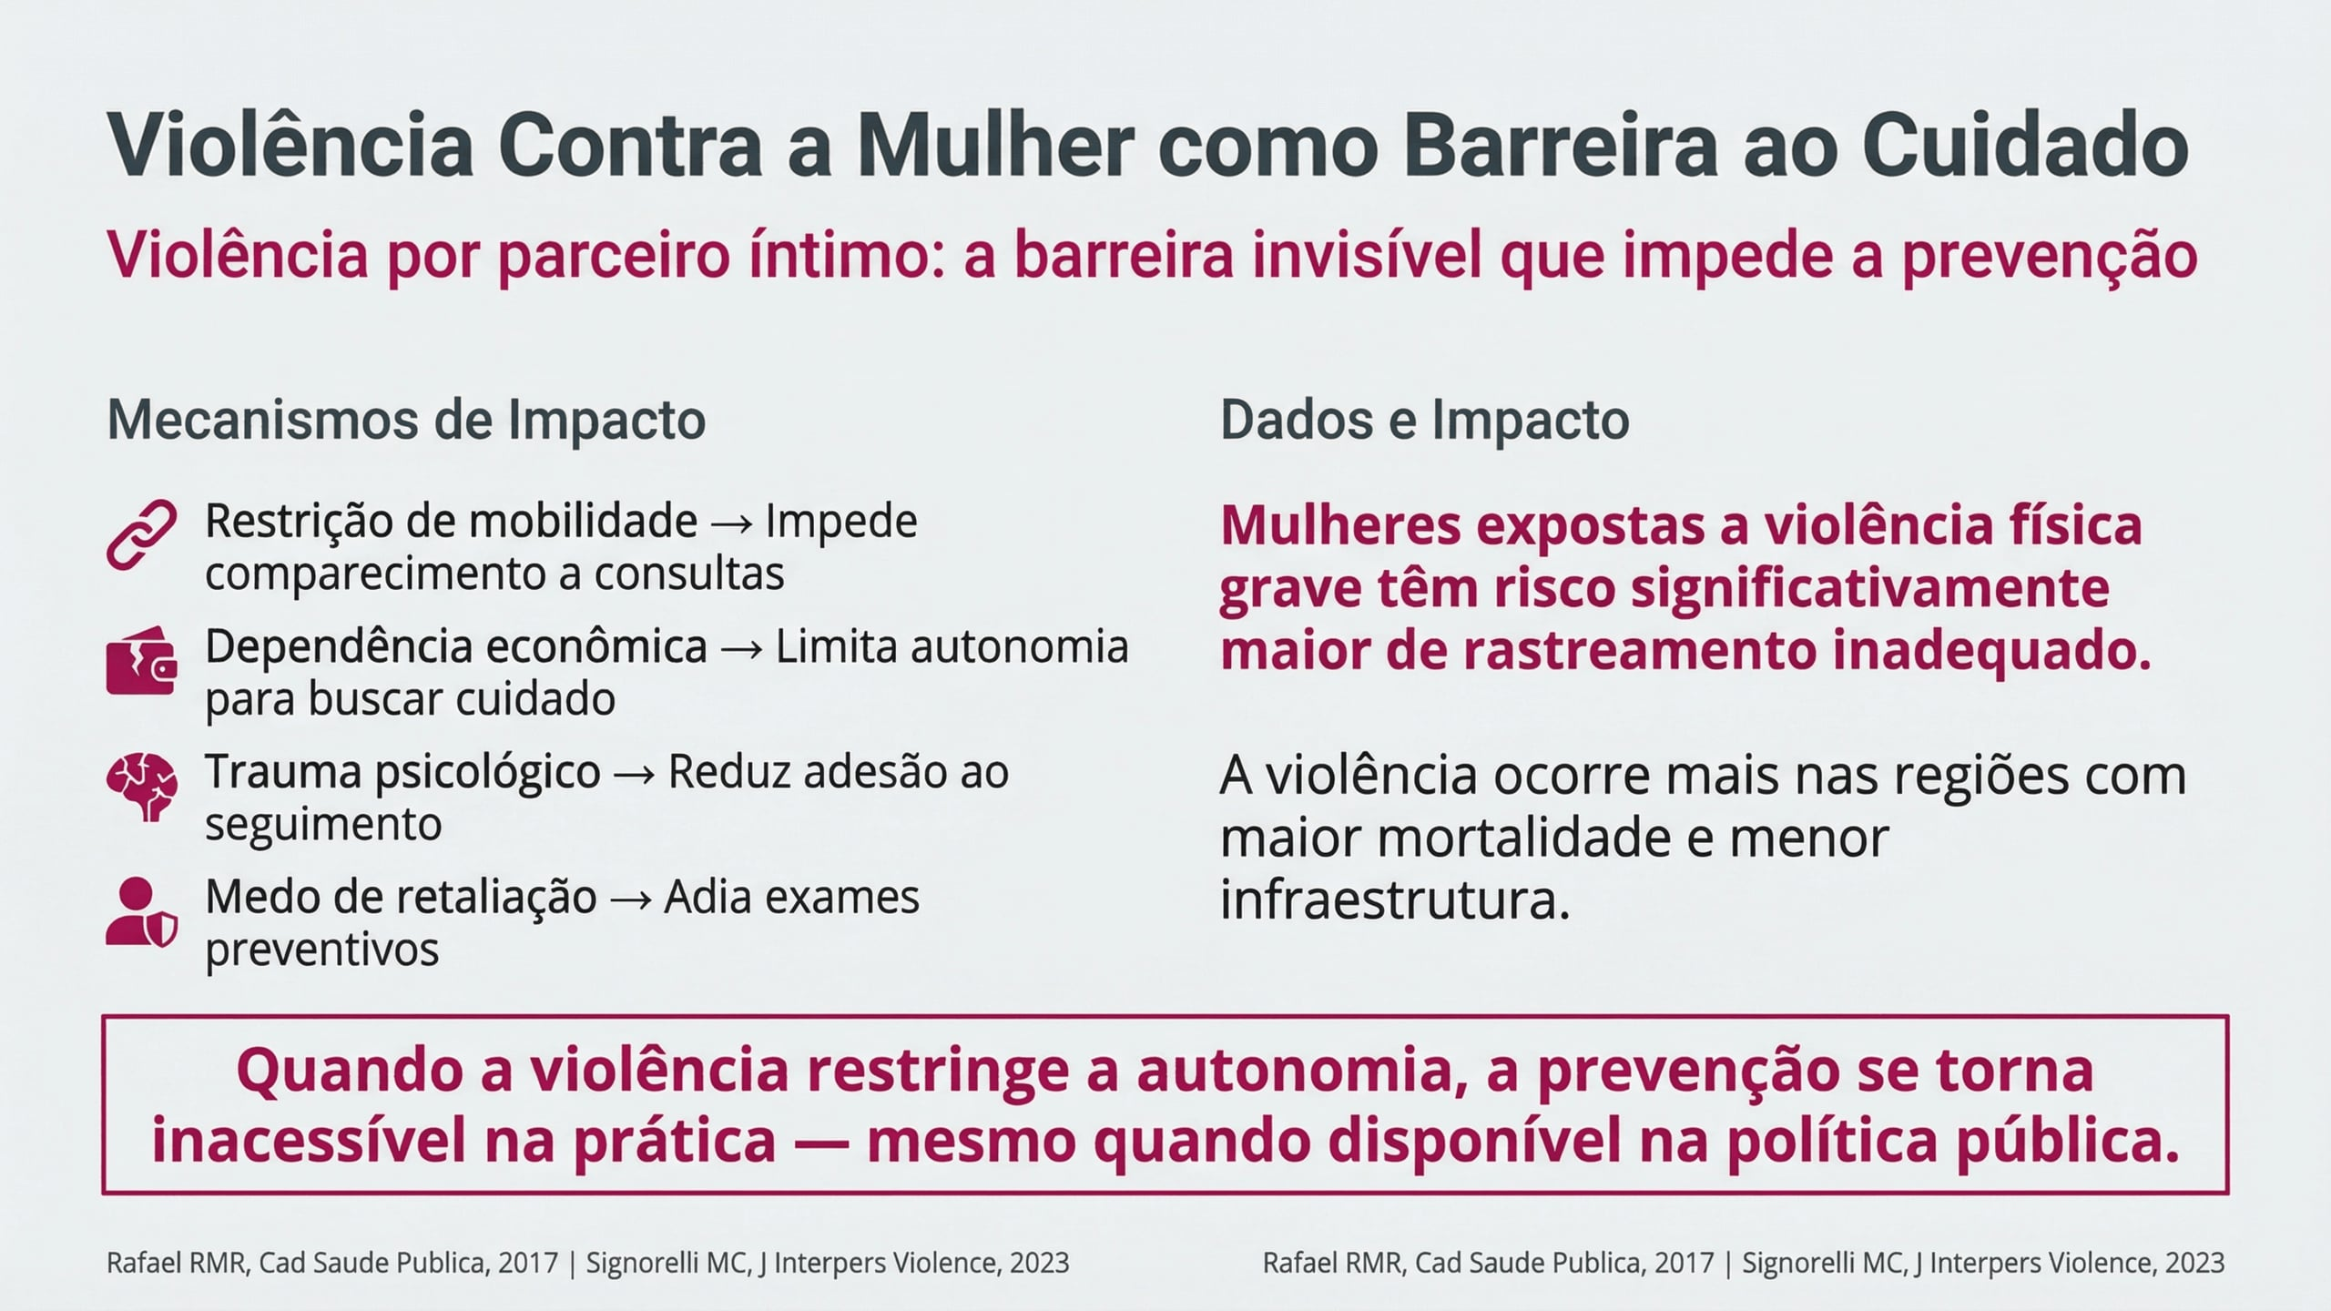

Slide 15
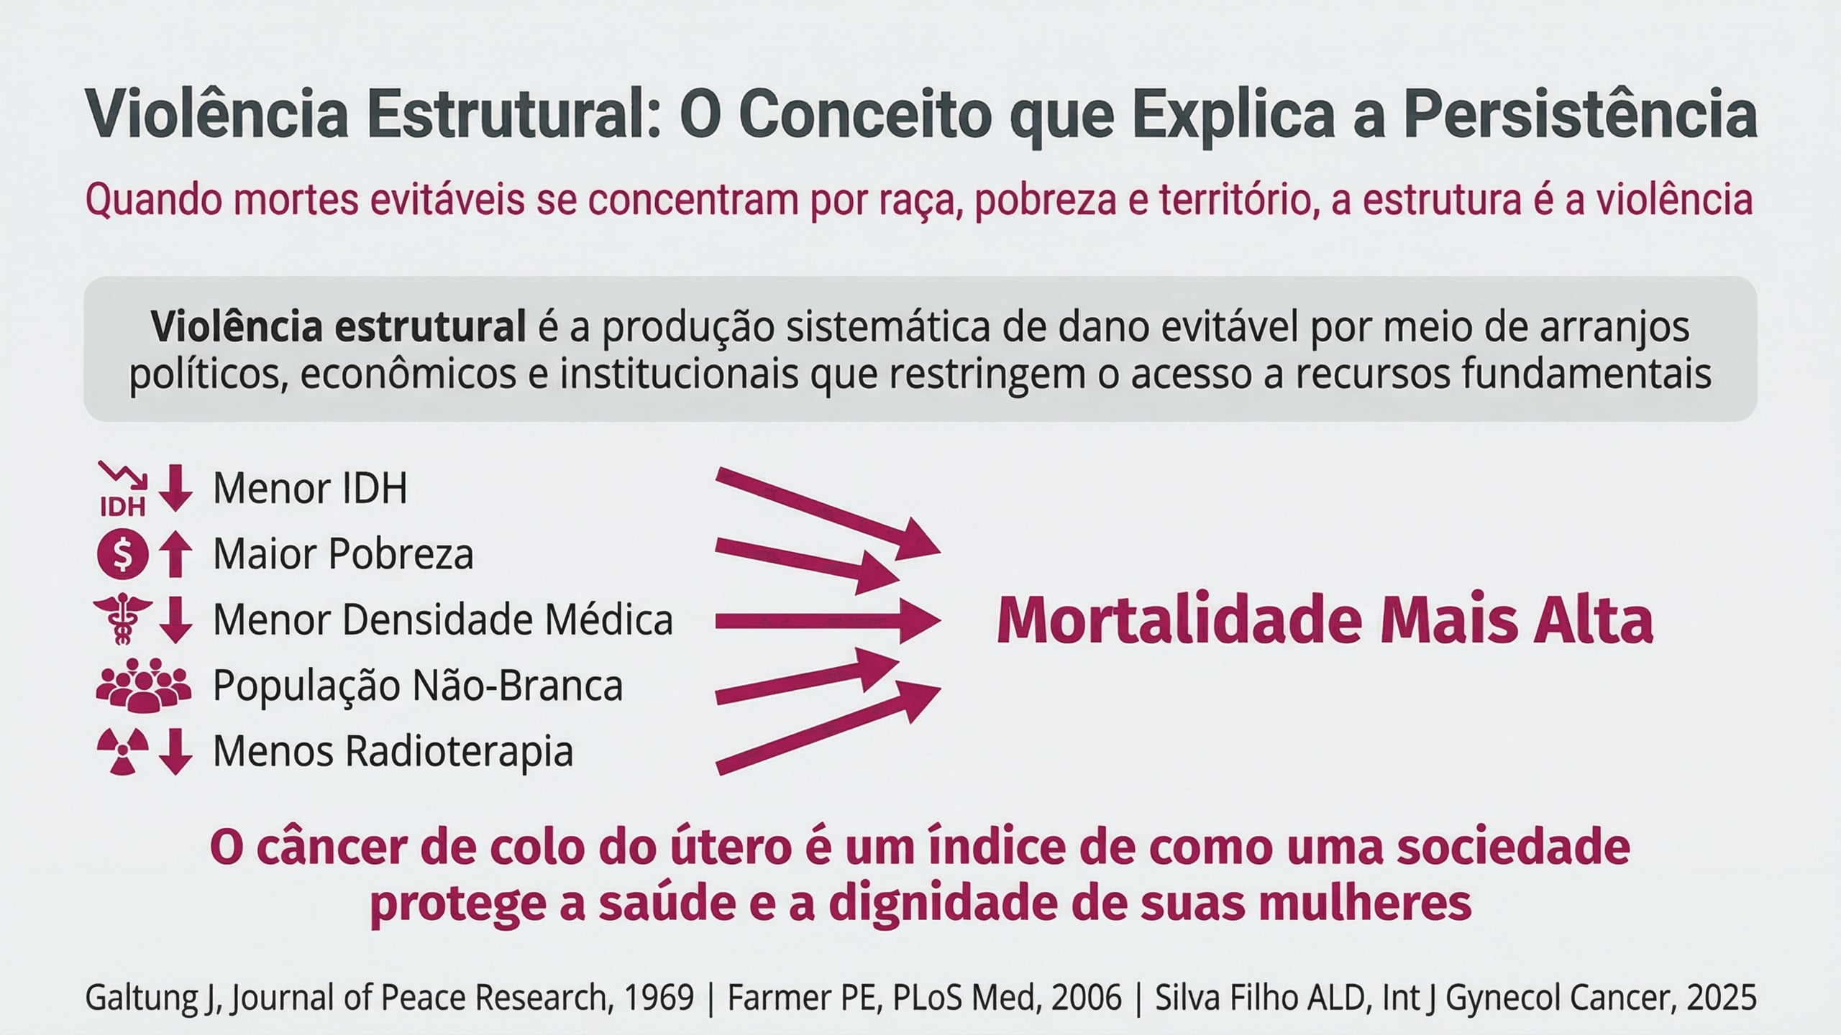

Slide 16
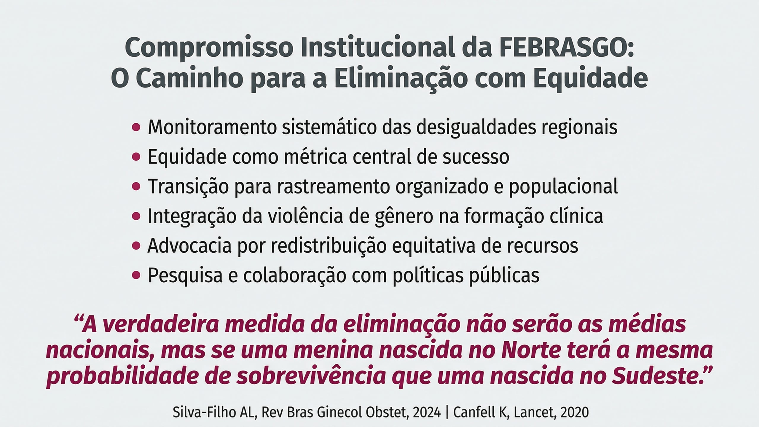

Slide 17
Câncer de ovário: a urgência de uma doença silenciosa
8.020
34,9%
Novos casos anuais
Sobrevida em 5 anos
Estimativa INCA para o triênio 2026-2028 no Brasil.
Taxa em declínio no país, evidenciando falhas no diagnóstico e tratamento.
Sem métodos de rastreamento populacional eficazes e com sintomas inespecíficos, a maioria dos diagnósticos ocorre em estádios avançados, o que o torna o câncer ginecológico mais letal.
Instituto Nacional de Câncer. Estimativa 2026: Incidência de Câncer no Brasil. INCA, 2026; Silva BEB, et al. Trends in ovarian cancer net survival in a northeastern Brazilian state. 2025.

Slide 18



Câncer de ovário
Por que encaminhar?
  18 estudos que avaliam a influência da assistência médica e
  desfechos clínicos em mulheres com câncer de ovário
Tipo hospital
Tipo médico
Volume do hospital
Volume do médico
4
5
6
2
0
1
2
3
4
5
6
7
Melhora sobrevida
Modificado: Reade & Elit. Obstet Gynecol Clin N Am 39 (2012) 107–1

Slide 19

Câncer de ovário
Por que encaminhar?
  18 estudos que avaliam a influência da assistência médica e
  desfechos clínicos em mulheres com câncer de ovário
Tipo hospital
Tipo médico
Volume do hospital
Volume do médico
4
5
78% demonstraram melhora na sobrevida
6
2
0
1
2
3
4
5
6
7
Melhora sobrevida
Modificado: Reade & Elit. Obstet Gynecol Clin N Am 39 (2012) 107–1

Slide 20
Centros especializados: o fator que altera desfechos
Por que centralizar o cuidado?
< 5%
1
Cirurgia de Alta Complexidade
A cirurgia citorredutora ótima (remoção máxima do tumor) por um ginecologista oncológico é o principal fator prognóstico de sobrevida.
Dos hospitais habilitados em oncologia no Norte, Nordeste e Centro-Oeste oferecem as terapias recomendadas para o câncer de ovário.
2
Equipe Multidisciplinar
Manejo integrado por oncologistas clínicos, cirurgiões e patologistas com alto volume de casos específicos.
3
Acesso a Inovações
Estrutura adequada para testes genéticos, terapias-alvo (inibidores de PARP) e inclusão em ensaios clínicos.
Instituto Oncoguia. Levantamento sobre acesso a terapias no SUS. 2024.

Slide 21
Testes genéticos: a fronteira da prevenção secundária
O RISCO HEREDITÁRIO
AÇÃO E TRATAMENTO
A BARREIRA DO ACESSO
Mutações nos genes BRCA1 e BRCA2 conferem um risco significativamente elevado de desenvolver câncer de ovário e mama ao longo da vida. Identificar essas mutações em famílias de alto risco é o primeiro passo para mudar a história natural da doença.
O diagnóstico genético permite a adoção de medidas salvadoras, como cirurgias redutoras de risco (salpingooforectomia profilática) e o uso de terapias-alvo específicas (inibidores de PARP), que melhoram drasticamente a sobrevida.
Apesar de essenciais, os testes genéticos estão concentrados em grandes centros urbanos do Sul e Sudeste. São frequentemente inacessíveis no SUS e enfrentam barreiras de cobertura na saúde suplementar, perpetuando a desigualdade.
Instituto Oncoguia. Testes Genéticos para BRCA. 202; FEMAMA. Testagem Genética e Genômica no Brasil. 2024.

Slide 22
A Lei dos 60 Dias: entre o direito e a realidade
Lei 12.732/2012
O tempo é sobrevida
No câncer de ovário, frequentemente diagnosticado em fase avançada, o atraso no início da quimioterapia ou na realização da cirurgia citorredutora compromete irreversivelmente o prognóstico da paciente..
Garante ao paciente com câncer o direito de iniciar o primeiro tratamento no Sistema Único de Saúde (SUS) em até 60 dias após a assinatura do laudo patológico que comprove a doença.
A lei muitas vezes não é cumprida por causa da ausência de centros especializados, da insuficiência de profissionais qualificados e de obstáculos no sistema de regulação, o que faz da espera uma espécie de sentença
Lei nº 12.732, de 22 de novembro de 2012. Dispõe sobre o primeiro tratamento de paciente com neoplasia maligna comprovada. Brasil.

Slide 23
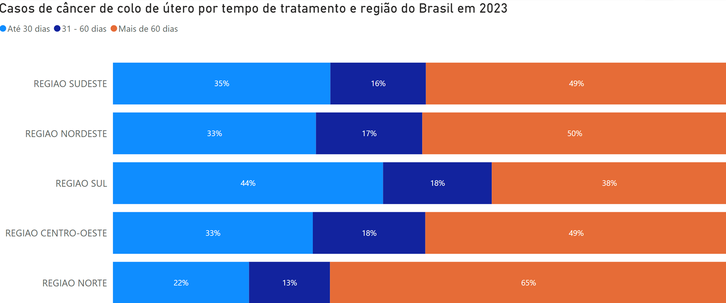
TEMPO PARA INÍCIO DE TRATAMENTO
Slide gentilmente cedido pelo Dr. José Barreto – MS Brasil

Slide 24

Jornada de pacientes com câncer ginecológico no sistema público de saúde do Brasil: principais desafios
Gynecologic oncology care in Brazil: challenges in public health system
Silva-Filho et al., Beyond Health: Gynecologic oncology care in Brazil: challenges in public health system. UNPUBLISHED DATA

Slide 25



https://www.who.int/initiatives/cervical-cancer-elimination-initiative#:~:text=In%20May%202018%2C%20the%20WHO,unite%20behind%20this%20common%20goal.

Slide 26


